Slide 1

Использование дополнительных материалов по профориентации, в том числе мультимедийных, в учебном курсе ОРКСЭ, НОСЖ, ОДНКНР.
Горлова С. Г., учитель ГБОУ СОШ №3 «ОЦ» с.Кинель-Черкассы
.

Slide 2


Slide 3
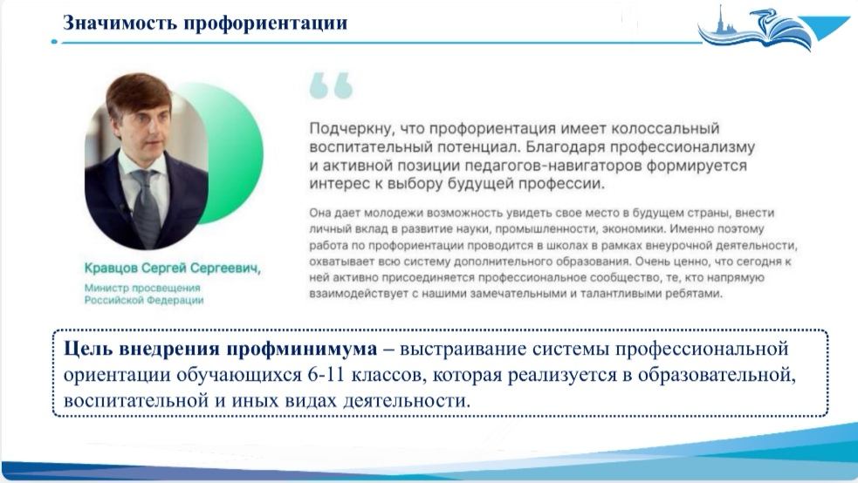

Slide 4


это комплекс мероприятий по подготовке обучающихся к профессиональному самоопределению в соответствии с личным набором качеств, интересов, способностей, состояния здоровья и потребностей развития общества, имеющая комплексный подход в образовательной, воспитательной и иных видах деятельности.

Slide 5
Методические рекомендации разработаны в соответствии
Федеральным законом от 29.12.2012 № 273-ФЗ “Об образовании в Российской Федерации” (ред. от 01.03.2020) (п.2 ст.42; п.3 ст.66; п.1 ст. 75);
Федеральным законом от 31.07.2020 N 304-ФЗ “О внесении изменений в Федеральный закон “Об образовании в Российской Федерации” по вопросам воспитания обучающихся, во исполнение поручений Президента РФ Пр-328 п.1 от 23.02.2018 года, Пр-2182 от 20.12.2020 года”;
Письмом Министерства просвещения РФ от 5 июля 2022 г. № ТВ-1290/03 "О направлении методических рекомендаций";
Примерной рабочей программой воспитания для общеобразовательных организаций (одобрена решением федерального учебно-методического объединения по общему образованию, протокол от 23 июня 2022 г. № 3/22);
Федеральными государственными образовательными стандартами основного общего образования (Приказ от 17.12.2010 №1897 в ред. от 08.11.2022) и среднего общего образования (Приказ от 17.05.2012 №413 в ред. от 12.08.2022);
Программой курса внеурочной деятельности «Билет в будущее» (одобрена решением федерального учебно-методического объединения по общему образованию, протокол от 29 сентября 2022 г. № 7/22);
Примерной рабочей программой курса внеурочной деятельности «Профориентация» (Одобрена решением федерального учебно-методического объединения по общему образованию, протокол 5/22 от 25.08.2022 г.)

Slide 6
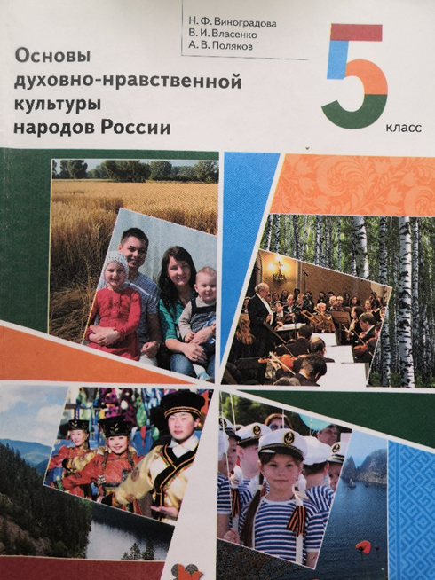


УРОЧНАЯ ДЕЯТЕЛЬНОСТЬ
Не предполагает проведение дополнительных уроков, проводится в рамках учебного плана.
100 тыс. часов дополнительных материалов к учебным предметам разработанных Фондом гуманитарных проектов, с целью профессионального окрашивания уроков;
http://bvbinfo.ru/

Slide 7

4 класс ОРКСЭ, 5-6 класс ОДНКНР, 10 класс НОСЖ
Формы профориентационной работы
1. Физминутки
2. Шоу профессий Проектория
3. Экскурсии
4. Встречи с интересными людьми
5. Притчи
6. Рассказы
7. Пословицы и поговорки
8. Беседы
9. Проекты
10. Игры

Slide 8



Дополнительные материалы

Slide 9

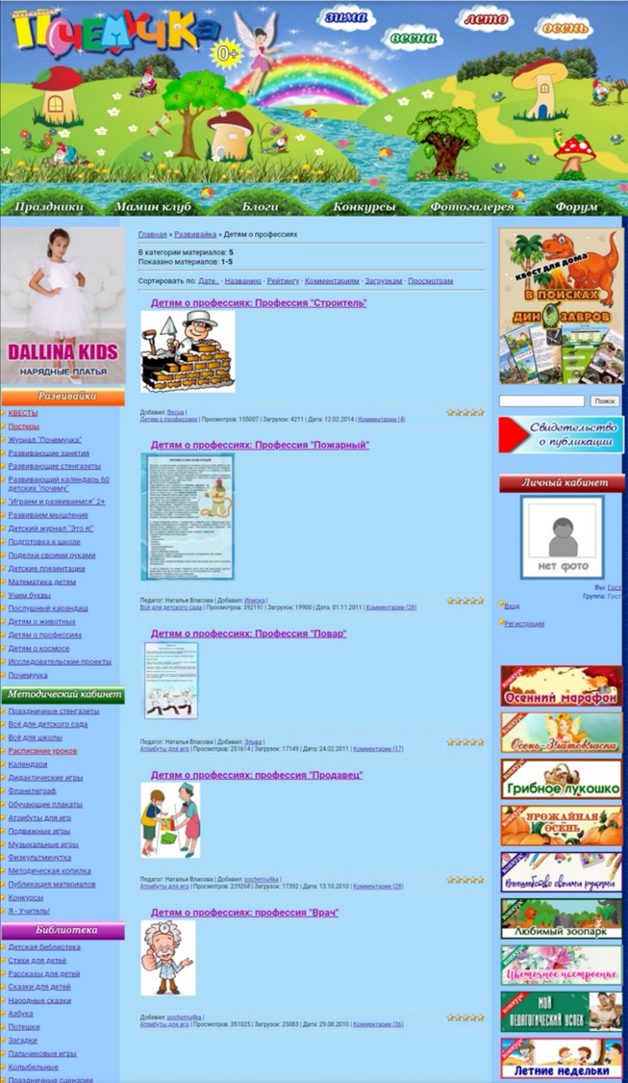


Slide 10
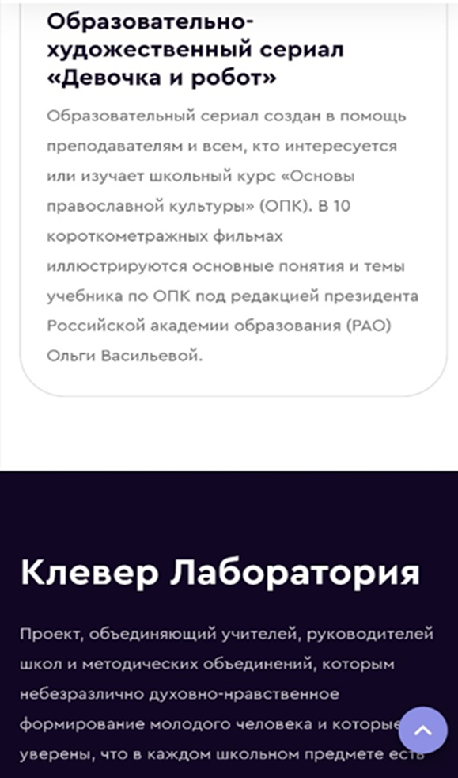
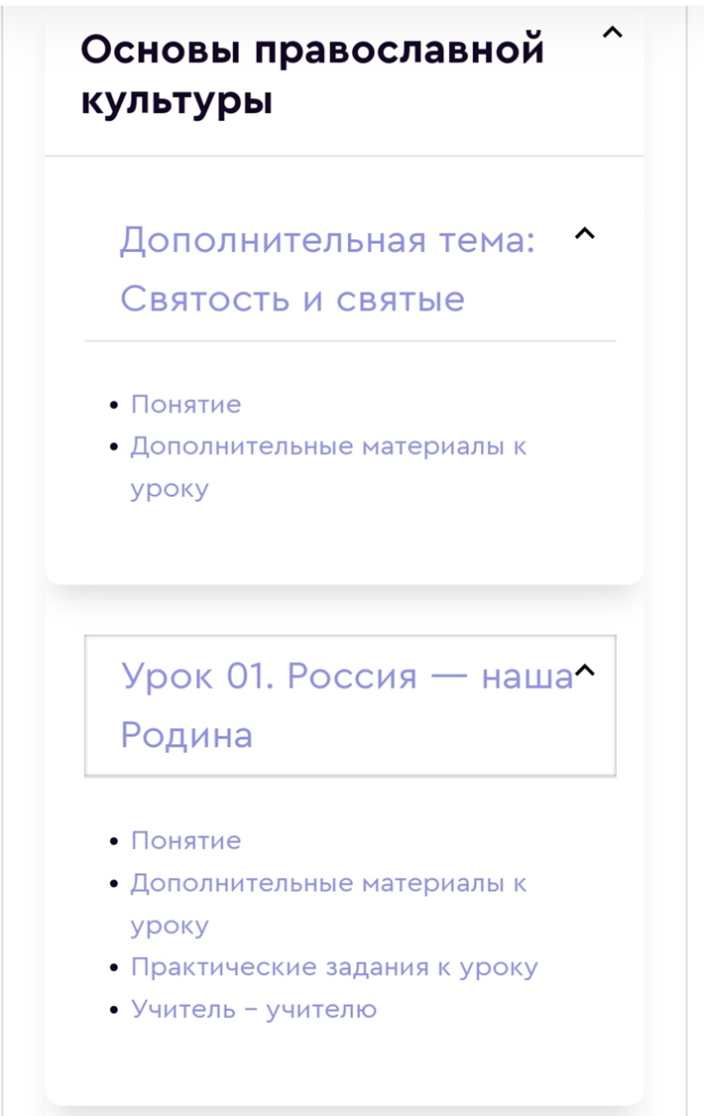



Slide 11


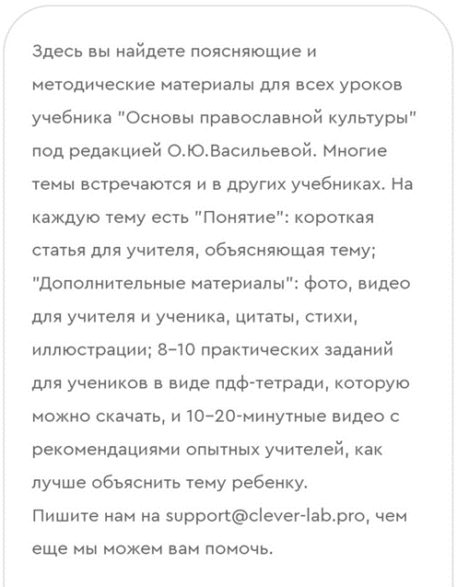

Slide 12
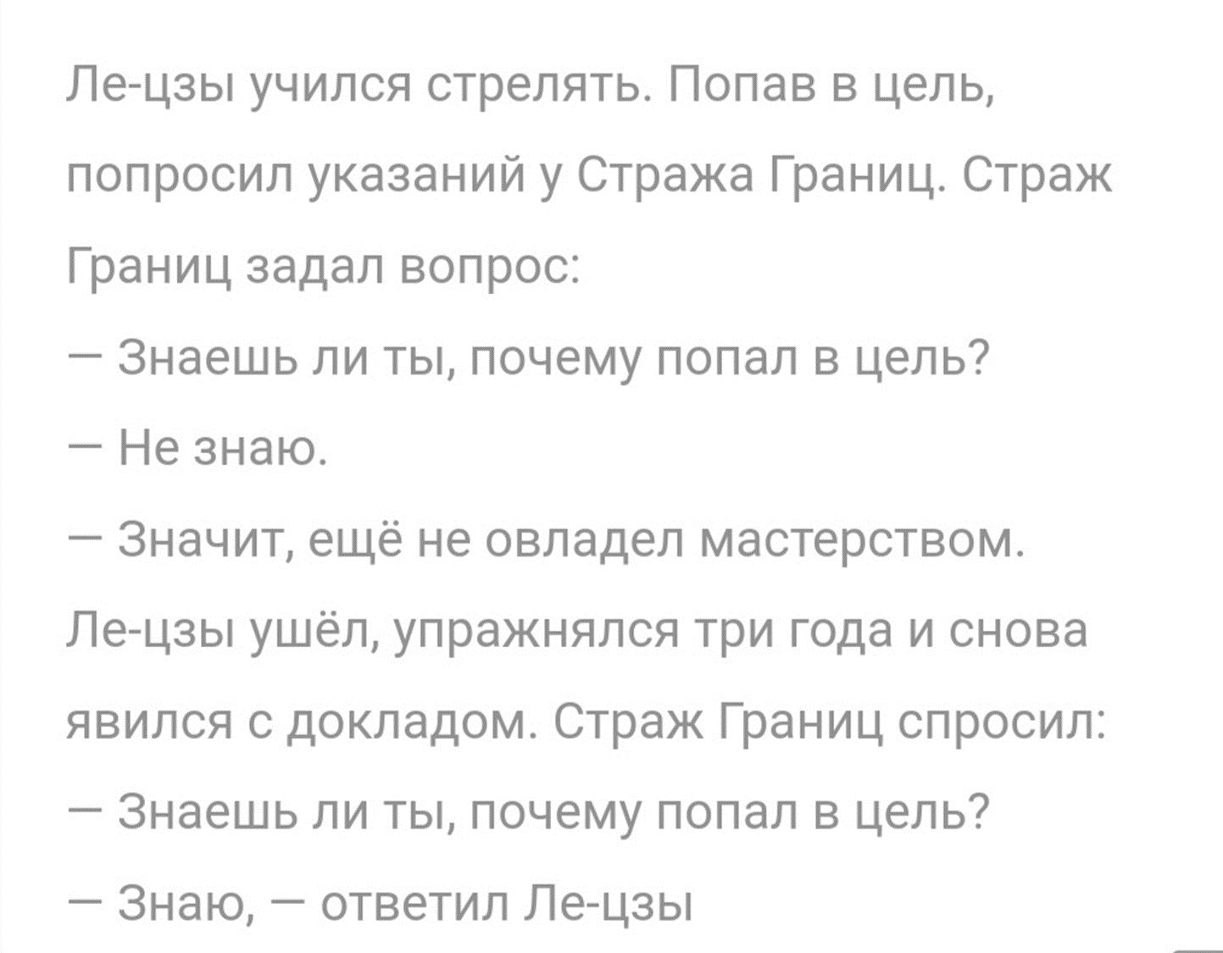

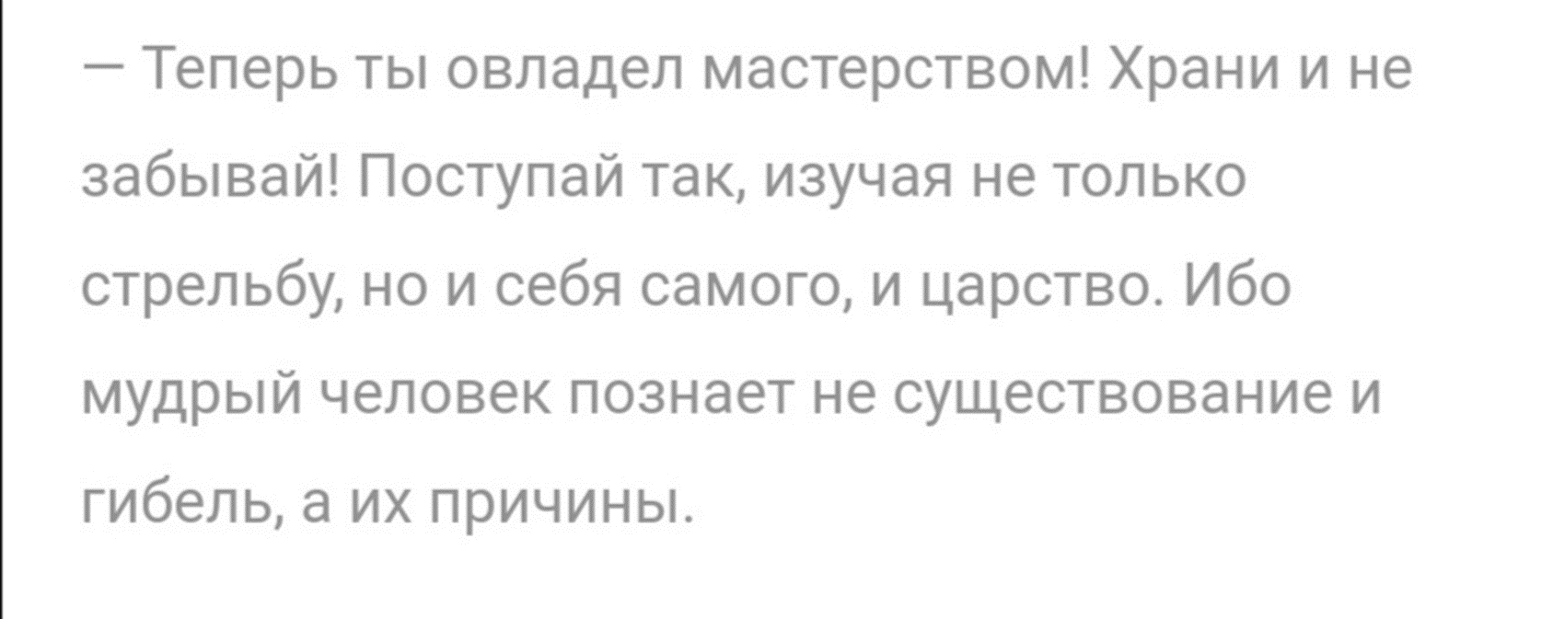
Притчи Мастерство лучника

Slide 13
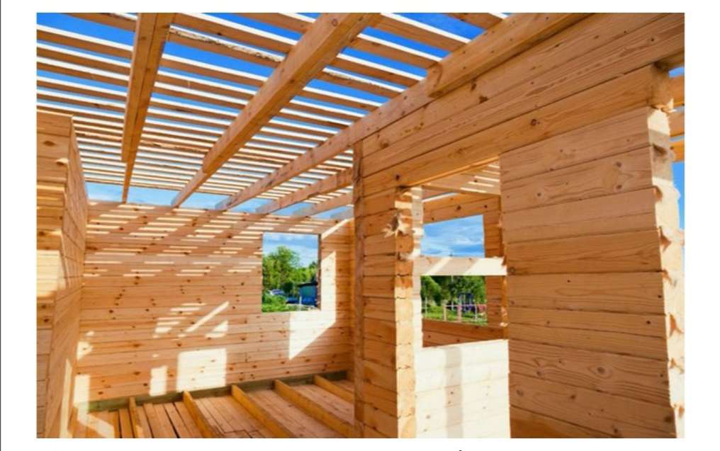
Плотник и дом
Плотник и дом
Плотник и дом

Slide 14

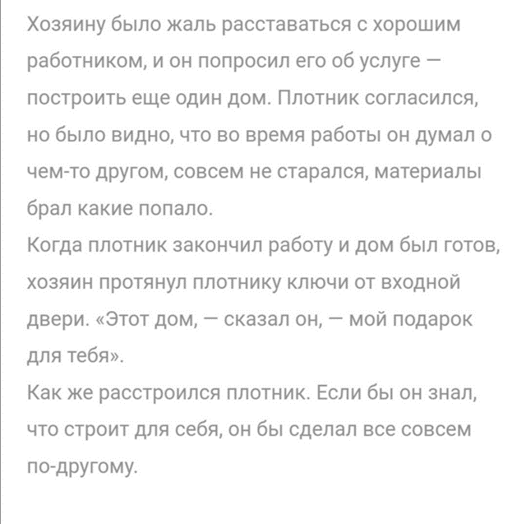

Slide 15
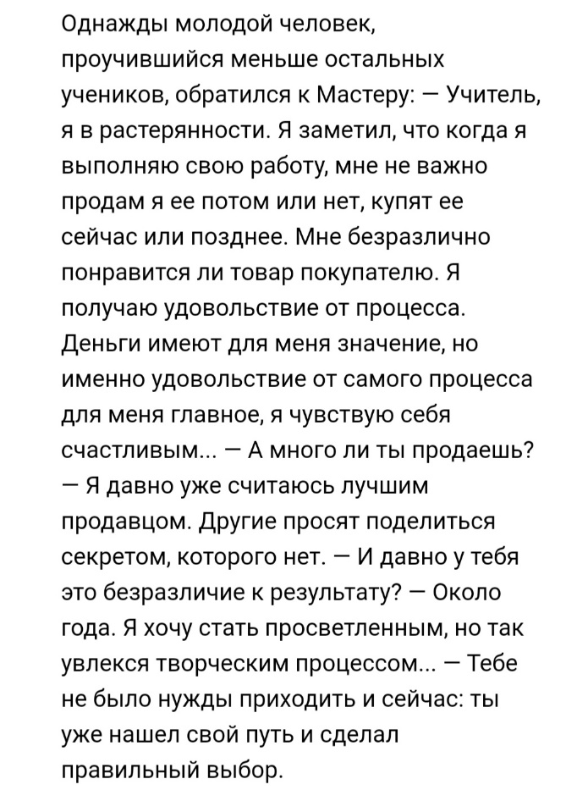
Если вы удачно выберете труд и вложите в него всю свою душу, то счастье само отыщет вас. К.Д.УШИНСКИЙ

Slide 16
СПАСИБО ЗА ВНИМАНИЕ

